Slide 1
Bài 4: Mảng
Nguyễn Đức Thắng

Slide 2
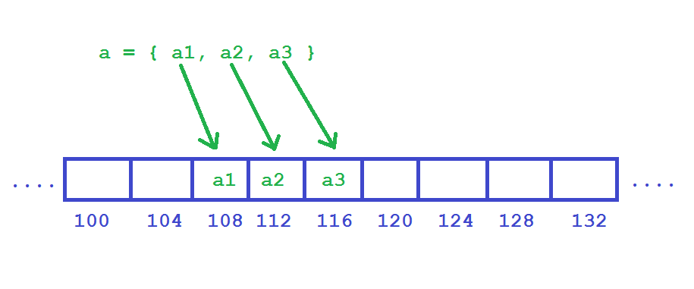
Mảng 1 chiều
Mảng 1 chiều là 1 dãy các phần tử cùng kiểu dữ liệu được đặt liên tiếp trong 1 vùng nhớ, mà ta có thể lập tức truy xuất đến một phần tử của dãy thông qua chỉ số của phần tử

Slide 3
Khai báo
Khai báo nhưng không khởi tạo:
<data_type> <name_array>[<number_of_elements>];
Ví dụ: int a[10];
double b[1000];
Khai báo và khởi tạo giá trị:
<data_type> <name_array>[]={<value1>,<value2>,….}
Ví dụ: char ten[]={‘t’,’h’,’a’,’n’,’g’,’\n’};
int a[10]={0,1,2,3,4,5,6,7,8,9};

Slide 4
Truy xuất đến phần tử mảng 1 chiều
Chỉ số các phần tử của mảng 1 chiều bắt đầu từ số 0, phần tử cuối cùng sẽ có chỉ số là N-1
Cú pháp:
<name_of_array>[<index>]
Nhập xuất từng phần tử của mảng 1 chiều tương tự như nhập xuất với biến

Slide 5
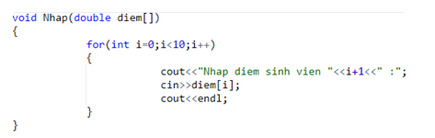
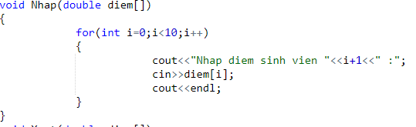
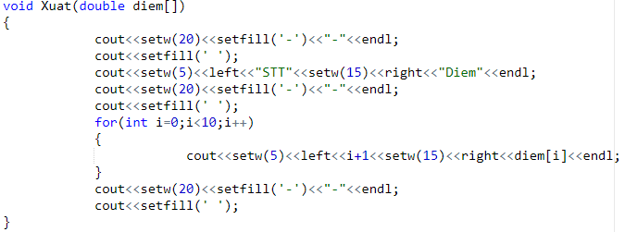
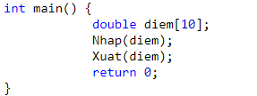
Ví dụ 1: Viết chương trình nhập và xuất điểm của 10 sinh viên

Slide 6
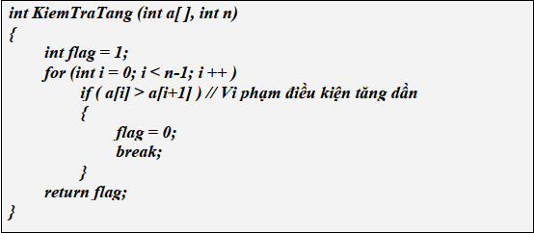
Kỹ thuật đặt cờ hiệu
Thường áp dụng cho bài toán kiểm tra hay đánh dấu
Ví dụ: Kiểm tra xem mảng các số nguyên có thứ tự tăng dần hay không?

Slide 7
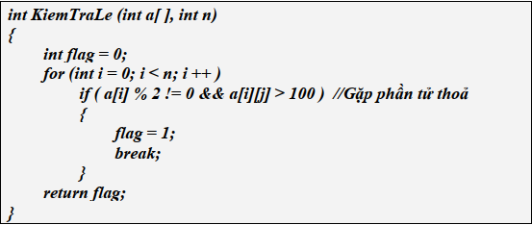
Ví dụ 2: Viết hàm kiểm tra xem mảng các số nguyên có tồn tại số nguyên lẻ lớn hơn 100 hay không?

Slide 8
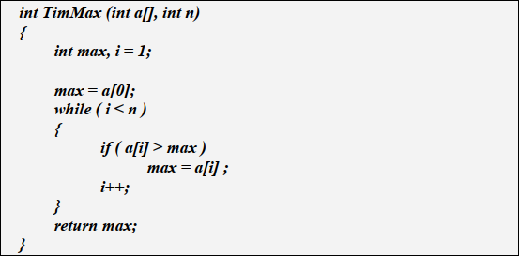
Kỹ thuật đặt lính canh
Thường áp dụng cho bài tập tìm kiếm, liệt kê theo 1 chiều nhất định nào đó.
Ví dụ: Viết hàm trả về giá trị lớn nhất trong mảng 1 chiều các số nguyên:

Slide 9
Ví dụ 3:
Với yêu cầu đặt ra ban đầu, giảng viên cần biết điểm số cao nhất của 10 sinh viên trong lớp, đồng thời muốn biết điểm cao nhất là của sinh viên có số thứ tự bao nhiêu. Hãy sử dụng mảng 1 chiều để giải quyết vấn đề này. (Điểm của sinh viên được nhập từ bàn phím)

Slide 10
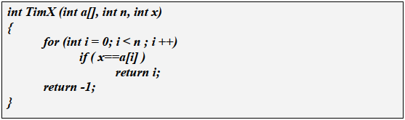
Tìm kiếm trên mảng 1 chiều
Viết hàm tìm phần tử có giá trị x xuất hiện đầu tiên trong mảng 1 chiều.
Nếu tìm thấy x trả về vị trí của x, ngược lại trả về -1

Slide 11
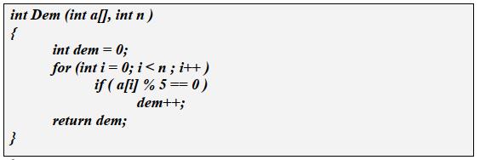
Đếm – tần suất
Viết hàm đếm các phần tử chia hết cho 5 trong mảng các số nguyên.

Slide 12
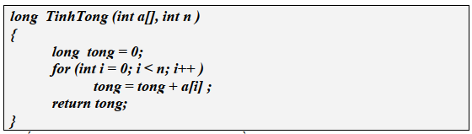
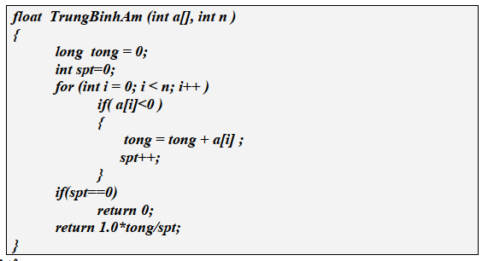
Tính tổng – trung bình có điều kiện
Viết hàm tính tổng các phần tử trong mảng:
Viết hàm tính giá trị trung bình các phần tử có giá trị âm trong mảng (chú ý chia cho 0)

Slide 13
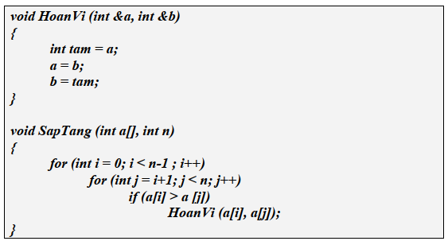
Sắp xếp
Sắp xếp mảng theo thứ tự tăng dần

Slide 14
Kỹ thuật xóa trên mảng 1 chiều
Duyệt mảng từ trái sang phải . Xuất phát từ vị trí cần xoá tiến hành dời lần lượt các phần tử về phía trước cho đến khi kết thúc mảng, sau đó giảm kích thước mảng. Vấn đề đặt ra là tìm vị trí cần xóa theo điều kiện bài toán rồi thực hiện xóa.

Slide 15
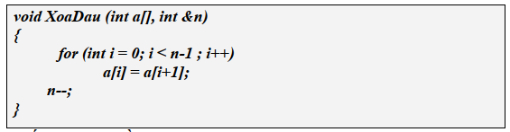
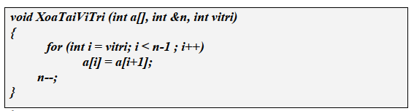
Kỹ thuật xóa trên mảng 1 chiều
Viết hàm xóa phần tử đầu tiên của mảng:
Viết hàm xóa phần tử tại vị trí (vitri) cho trước trong mảng:

Slide 16
Chèn phần tử vào mảng
Duyệt mảng từ phải sang trái. Xuất phát từ cuối mảng tiến hành đẩy lần lượt các phần tử về phía sau cho đến vị trí cần chèn, chèn phần tử cần chèn vào vị trí chèn và tăng kích thước mảng. Trước khi chèn ta phải xác định vị trí cần chèn theo điều kiện bài toán
Chú ý: Kích thước mảng khai báo phải đủ chứa thêm phần tử chèn vào

Slide 17
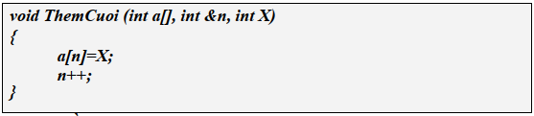
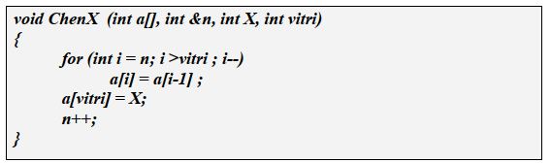
Chèn phần tử vào mảng
Thêm phần tư có giá trị x vào cuối mảng:
Chèn phần tử có giá trị x vào mảng tại vị trí cho trước:

Slide 18
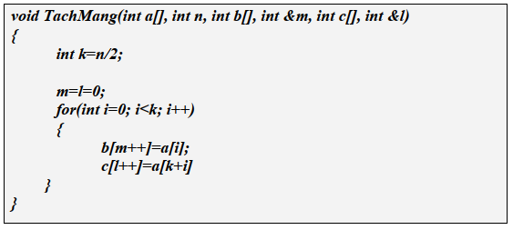
Tách/ Ghép mảng
Cho mảng a kích thước n (n chẵn). Tách mảng a thành 2 mảng b và c sao cho: b có ½ phần tử đầu của mảng a, ½ phần tử còn lại đưa vào mảng c.

Slide 19
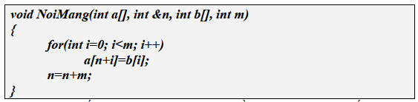
Tách/ Ghép mảng
Cho 2 mảng số nguyên a và b kích thước lần lượt là n và m. Viết chương trình nối mảng b vào cuối mảng a

Slide 20
Tách/ Ghép mảng
Cho 2 mảng số nguyên a và b kích thước lần lượt là n và m. Viết chương trình nối xen kẻ (đan xen) lần lượt các phần tử mảng a và b vào mảng c. Cách thực hiện: Đưa lần lượt từng phần tử của mảng a và mảng b vào mảng c, tăng chỉ số tương ứng. Nếu một trong hai mảng hết trước thì chép tất cả các phần tử còn lại của mảng chưa hết vào mảng c. Đặt i là chỉ số của mảng a; j: chỉ số của mảng b và k là chỉ số của mảng c.

Slide 21
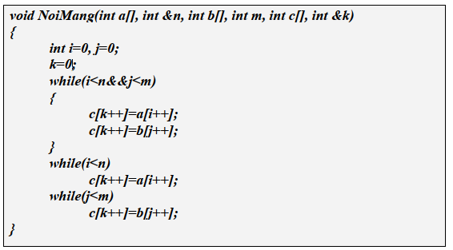
Tách/ Ghép mảng

Slide 22
Luyện tập
1/ Cho mảng một chiều như sau:
int32_t arr[] = { 2, 6, 5, 7, 9, 1, 3 };
Viết chương trình đảo ngược mảng trên. Mảng kết quả sau khi thực hiện đảo ngược là.
3 1 9 7 5 6 2
2/ Viết chương trình nhập vào một dãy các số nguyên từ bàn phím và lưu vào mảng một chiều, so sánh tổng các phần tử chẵn với tổng các phần tử lẻ và đưa ra màn hình kết quả.
3/ Viết chương trình in ra tất cả các phần tử của mảng nhưng bỏ qua các giá trị bị trùng lặp. Ví dụ với mảng một chiều như sau:
4 6 2 2 1 6 9
Kết quả in ra màn hình sẽ là:
4 6 2 1 9

Slide 23
Kết Luận
Dữ liệu kiểu mảng dùng cho việc biểu diễn những thông tin có cùng kiểu dữ liệu liên tiếp nhau.
Khi cài đặt bài tập mảng một chiều nên xây dựng thành những hàm chuẩn để dùng lại cho các bài tập khác.
Các thao tác trên mảng đều theo quy tắc nhất định, chúng ta có thể ứng dụng mảng trong việc biểu diễn số lớn, dùng bảng tra, khử đệ qui, …

Slide 24
Kiến thức cần nhớ
Cách khai báo, gọi phần tử của mảng.
Các kỹ thuật xử lý:
Kỹ thuật đặt cờ hiệu
Kỹ thuật đặt lính canh
Tìm kiếm trên mảng
Đếm trên mảng, tính tổng
Sắp xếp mảng
Xóa
Chèn
Tách/ Ghép mảng

